Slide 1
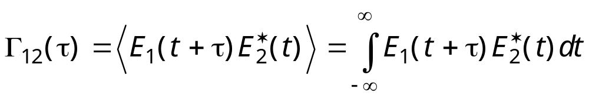
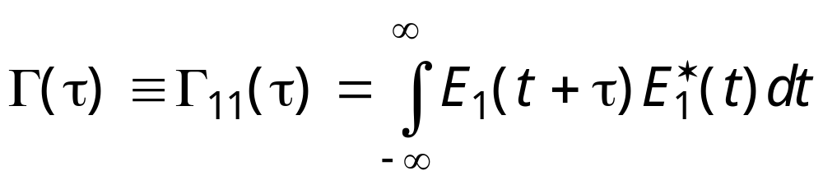
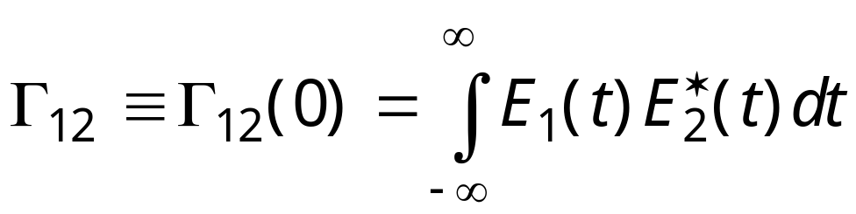
Корреляционные функции
Корреляционная функция
Времення корреляционная функция
Пространственная корреляционная функция
© К.К.Боярский 2009

Slide 2
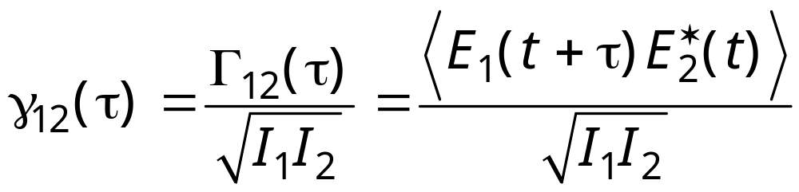
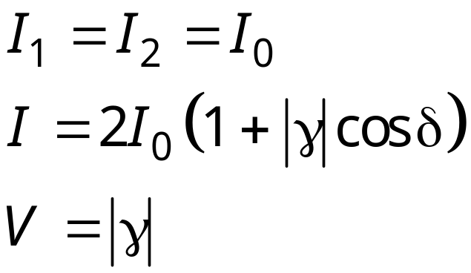
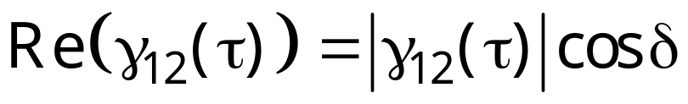
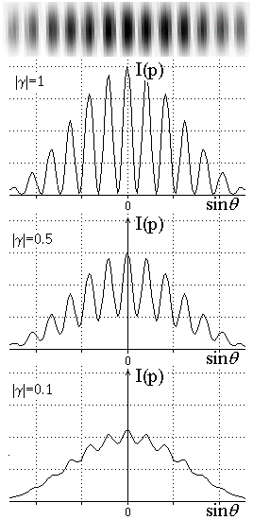
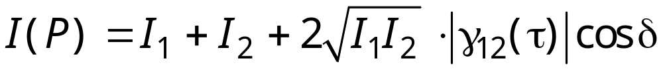
Комплексная степень когерентности
© К.К.Боярский 2009

Slide 3
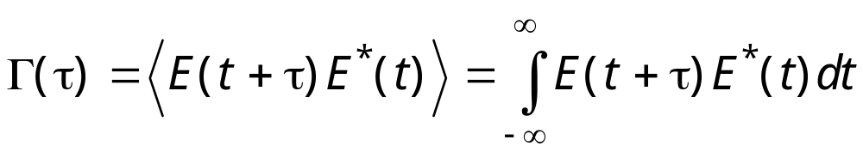
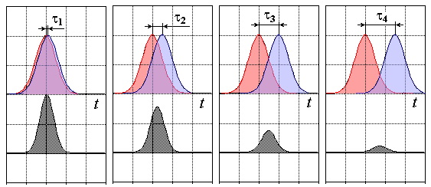

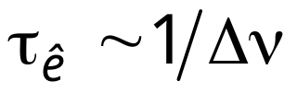
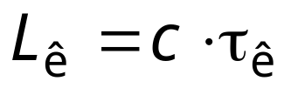
Времення когерентность
Конечная длина волнового цуга
Сбой фазы при столкновениях
Время когерентности: время, в течение которого амплитуду и фазу колебания можно считать постоянными
Длина когерентности
© К.К.Боярский 2009

Slide 4
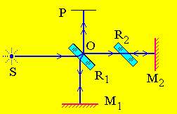
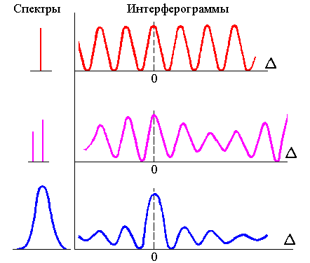
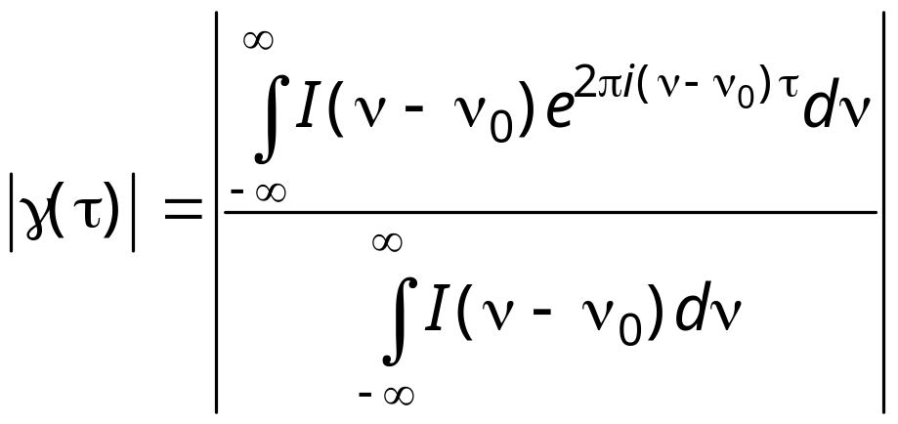
Фурье-спектроскопия
Теорема Винера–Хинчина
Δν≈c/Δ_{max}
λ/Δλ≈Δ_{max}/λ
© К.К.Боярский 2009

Slide 5
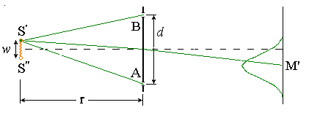
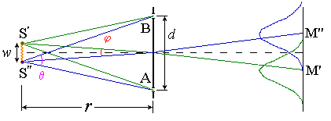
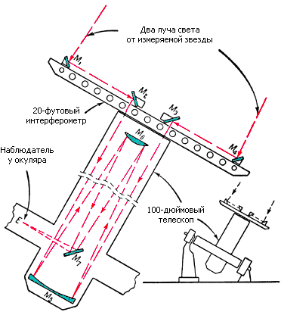
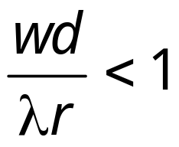
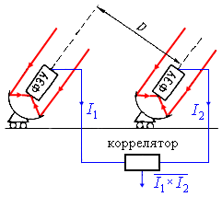
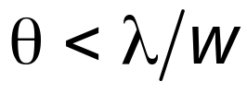
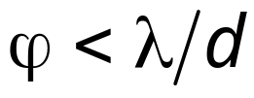
Пространственная когерентность
Звездный интерферометр
Интерферометр Брауна–Твисса
Апертура интерференции
Угловой размер источника
1954 г.
Майкельсон, 1920 г.
© К.К.Боярский 2009

